Slide 1
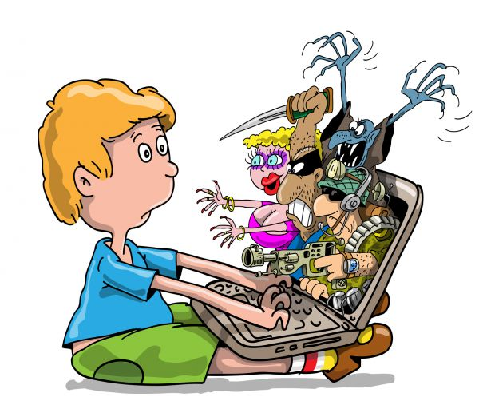
Безопасный интернет для детей
Презентация для учащихся 1-4 классов в рамках Единого информационного дня
Выполнена учителями школы №613
Ступкиной Т.В. и Каревой О.П.

Slide 2
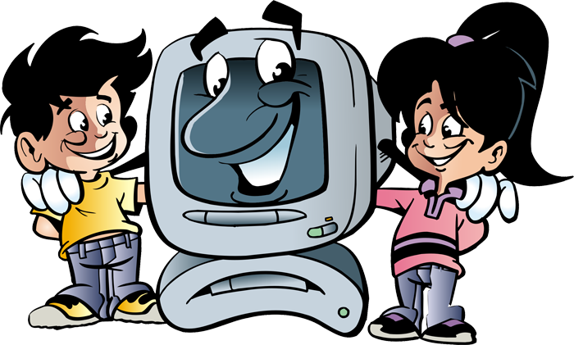
Вступление
Дети и молодые люди в
Онлайновой среде должны быть
Осведомлены как о ее возможностях,
так и о ловушках.
Изучи эти простые правила и советы и смело плавай в Интернете – ведь в нем так много всего интересного и полезного!

Slide 3

Знакомство с возможностями интернета
Где найти подругу Олю?
Прочитать, что было в школе?
И узнать про все на свете?
Ну конечно, в ИНТЕРНЕТЕ!
Там музеи, книги, игры,
Музыка, живые тигры!
Можно все, друзья, найти
В этой сказочной сети!

Slide 4

Познание
Как не сбиться нам с пути?
Где и что в сети найти?
Нам поможет непременно
Поисковая система.
Ей задай любой вопрос
Все, что интересно!
В миг ответ она найдет
И покажет честно.

Slide 5

Учёба
В Интернете, в Интернете,
Пруд пруди всего на свете!
Здесь мы можем поучиться,
Быстро текст перевести,
А в онлайн библиотеке
Книжку нужную найти.

Slide 6

Общение на расстоянии
Расстоянья Интернету
Совершенно не страшны.
За секунду он доставит
Сообщенье хоть с Луны.
Не печалься, если вдруг
Далеко уехал друг.
Подключаешь Интернет
Расстоянья больше нет!
Электронное письмо
Вмиг домчится до него.
Ну а видео-звонок,
Сократит разлуки срок.

Slide 7
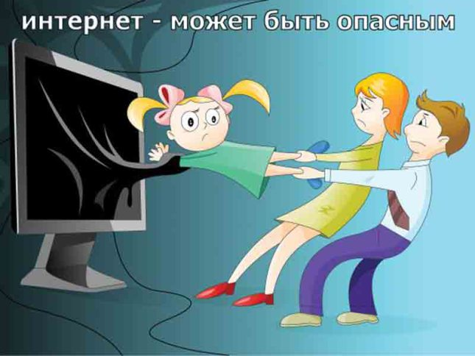
Будь внимателен и осторожен!
Мы хотим, чтоб Интернет
Был вам другом много лет!
Будешь знать семь правил этих -
Смело плавай в Интернете

Slide 8

Правило 1. Спрашивай взрослых
«Если что-то непонятно
страшно или неприятно,
Быстро к взрослым поспеши,
Расскажи и покажи.»
Всегда спрашивай родителей
о незнакомых вещах в Интернете.
Они расскажут, что безопасно делать,
а что нет.

Slide 9
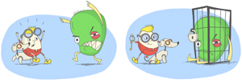
Правило 2. Установи фильтр
«Как и всюду на планете,
Есть опасность в Интернете.
Мы опасность исключаем,
Если фильтры подключаем.»
Чтобы не сталкиваться с неприятной
и огорчительной информацией в интернете,
установи на свой браузер фильтр,
или попроси сделать это взрослых —
тогда можешь смело пользоваться
интересными тебе страничками в интернете.

Slide 10
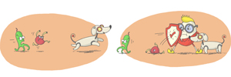
Правило 3. Не открывай файлы
«Не хочу попасть в беду —
Антивирус заведу!
Всем, кто ходит в Интернет,
Пригодится наш совет.»
Не скачивай и не открывай неизвестные тебе
или присланные незнакомцами файлы из Интернета.
Чтобы избежать заражения компьютера вирусом,
установи на него специальную программу —
антивирус!

Slide 11


Правило 4. Не спеши отправлять SMS
«Иногда тебе в Сети
Вдруг встречаются вруны.
Ты мошенникам не верь,
Информацию проверь!»
Если хочешь скачать картинку или мелодию,
но тебя просят отправить смс — не спеши!
Сначала проверь этот номер в интернете —
безопасно ли отправлять на него смс
и не обманут ли тебя. Сделать это можно на специальном сайте.

Slide 12

Правило 5. Осторожно с незнакомыми
«Злые люди в Интернете
Расставляют свои сети.
С незнакомыми людьми
Ты на встречу не иди!»
Не встречайся без родителей
с людьми из Интернета вживую.
В Интернете многие люди
рассказывают о себе неправду.

Slide 13

Правило 6. Будь дружелюбен
«С грубиянами в Сети
Разговор не заводи.
Ну и сам не оплошай —
Никого не обижай.»
Общаясь в Интернете,
будь дружелюбен с другими.
Не пиши грубых слов!
Ты можешь нечаянно обидеть человека,
читать грубости так же неприятно, как и слышать.

Slide 14

Правило 7. Не рассказывай о себе
«Чтобы вор к нам не пришёл,
И чужой нас не нашёл,
Телефон свой, адрес, фото
В интернет не помещай
И другим не сообщай.»
Никогда не рассказывай о себе незнакомым людям:
где ты живешь, учишься, свой номер телефона.
Это должны знать только твои друзья и семья!

Slide 15

Вывод

Slide 16
Список источников
http://interneshka.net/contest/257872/d376663.phtml
http://sch-furmanovo.edusite.ru/p42aa1.html
http://lib2.znate.ru/docs/index-341952.html
http://ds7ishim.ru/content/7-fevralya-mezhdunarodnyi-den-bezopasnogo-interneta
http://www.kakprosto.ru/kak-3415-kak-otpravit-sms-s-telefona
http://ugansk-school1.narod.ru/f3210.htm
www.icensor.ru

